Slide 1


Testemunho pessoal e novos contatos
Sessão 2
Objetivo da sessão e indicadores
Ao terminar esta sessão o plantador poderá utilizar seu testemunho como uma ferramenta evangelística.
ATIVIDADE

Slide 2

Bosquejo
Sessão 2
O plantador de igrejas deve ser capaz de compartilhar seu testemunho pessoal
«Disse-lhes pois Jesus outra vez:... Assim como o Pai me enviou, também eu vos envio a vós.»
João. 20:21

Slide 3

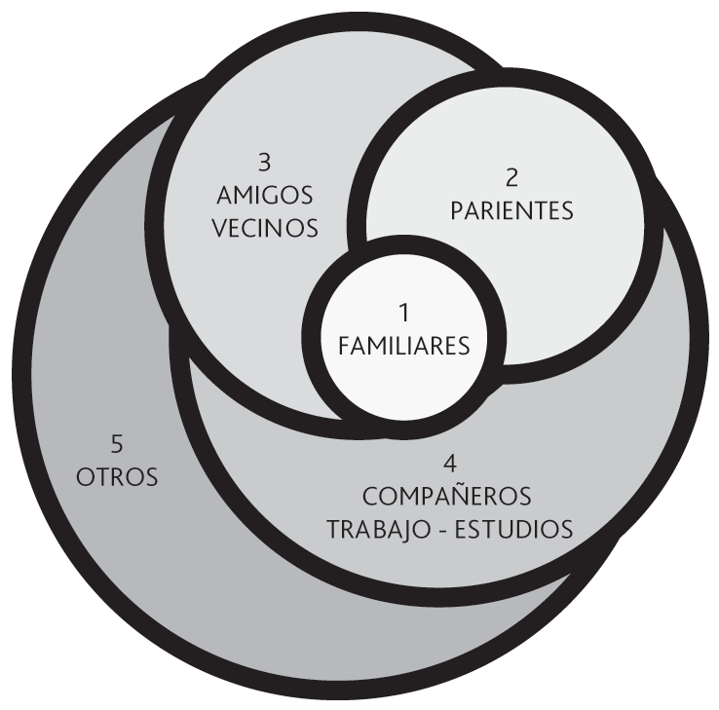
Novos contatos evangelísticos
Sessão 2
VIZINHOS
PARENTES
OUTROS
COMPANHEIROS
TRABALHO - ESTUDOS
Os contatos evangelísticos devem ser realizados na zona escolhida para plantar a igreja, e com a possibilidade de dar continuidade de discipulado.
ATIVIDADE

Slide 4
Bosquejo
Sessão 2
Desenvolva seu testemunho pessoal com os seguintes elementos e porcentagem de tempo:
(20%) Antes de minha conversão
(30%) Como conheci ao Senhor
(50%) Depois de minha conversão

